Slide 1
第5章 数组

Slide 2
数据类型
基本整型
短整型
长整型 基本型
无符号型 短整型
长整型
整型
实型(浮点型)
字符型
枚举类型
数组类型
结构类型
共用体类型
基本类型
构造类型
指针类型
空类型
单精度型
双精度型
数据类型
Wirth 程序＝数据结构＋算法

Slide 3
数组的引入
  问题：对全班80位同学期末C语言成绩求平均值和排名
程序=数据结构+算法
#include<stdio.h>
#define N 80
int main(void) {
int a, i, sum = 0;
double average;
for (i = 1; i <= N; i++) {
scanf("%d", &a);
sum += a;
}
average = (double)sum / N;
}
  1.求平均值
  数据结构：一个变量a，重复输入刷新
  算法：加和，除以80
  2.排序
  数据结构：定义80个变量？
  变量的顺序怎么约定？
  算法：依赖于数据结构

Slide 4
数组
多个变量
同一数据类型
有确定的顺序

Slide 5
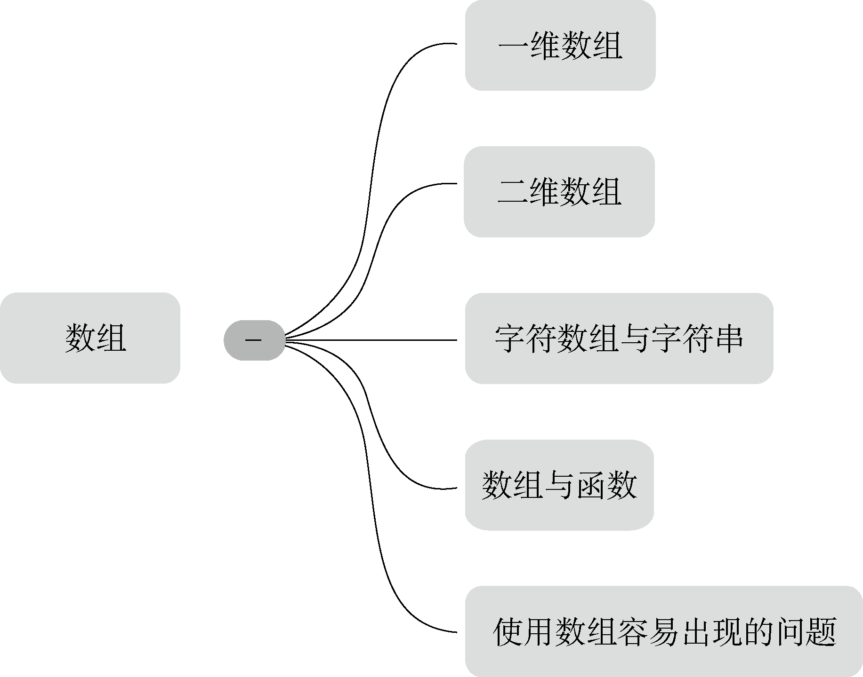
第5章内容导图

Slide 6
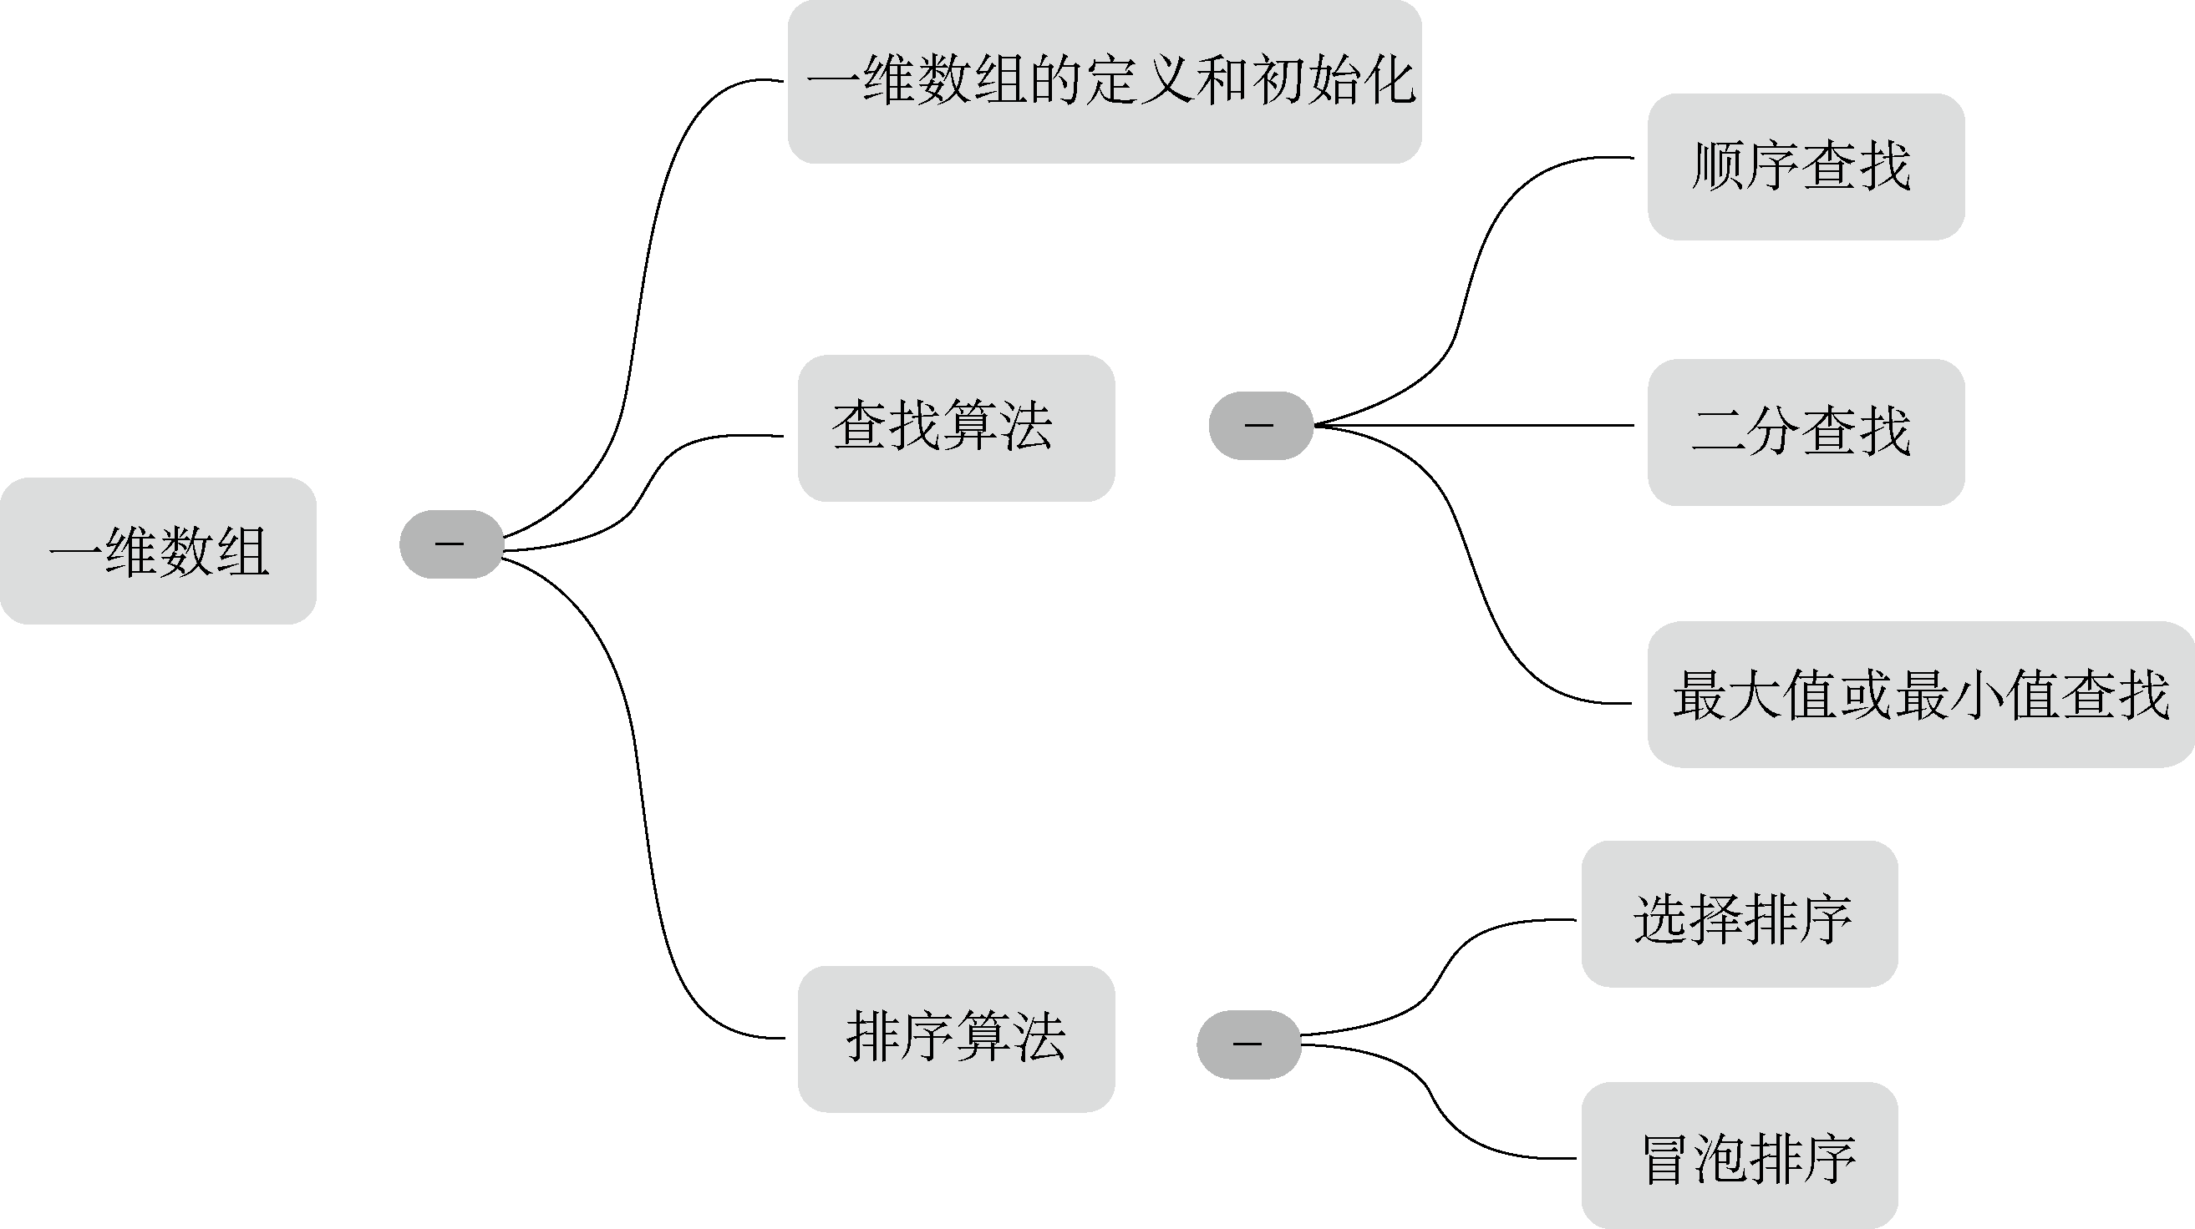
5.1 一维数组

Slide 7
5.1.1 一维数组的定义和初始化
一维数组的定义
  数据类型 数组名[常量表达式];
  int a[5];
  数组名表示数组的首地址，是一个地址常量
  []，数组运算符，计算元素的位置
  数组下标从0开始
  编译时分配连续内存
  所占字节数=5*sizeof（int）
a
a[0]
0
1
a[1]
2
a[2]
3
a[3]
4
a[4]

Slide 8
一维数组的初始化
int a[5]={1,2,3,4,5}; //全部初始化
int a[5]={1,2}; //部分初始化
static int a[5]; //静态存储区，全部自动初始化为0
int a[]={1,2,3,4,5}; //由初始化值个数决定元素个数，不建议使用。
0
a[0]=1
0
a[0]=1
0
a[0]=0
1
a[1]=2
1
a[1]=2
1
a[1]=0
2
a[2]=3
2
a[2]=0
2
a[2]=0
3
a[3]=4
3
a[3]=0
3
a[3]=0
4
a[4]=5
4
a[4]=0
4
a[4]=0

Slide 9
数组长度的定义
直接以常量定义元素个数
int a[5];
以符号常量定义，方便程序修改
#define N 5
int a[N];

Slide 10
数组长度越界问题
C语言不对数组做越界检查，数组下标可以是任意整数
越界不提示编译错误，越界造成的数据错误不容易被发现
int a[5];
a[-1]=10;
a[10]=20;
为避免越界发生，定义长度时要多定义
… | a[-2] | a[-1] | a[0] | a[1] | a[2] | a[3] | a[4] | a[5] | a[6] | ...

Slide 11
5.1.2 查找算法
问题：在一组值里找一个特定的值
数据结构： 一维数组
算法：
顺序查找
按照数组下标顺序依次比对
适合任意一组值
二分查找
将数组二等分
要找的值和等分点值比较，判决下一步是向前还是向后。
适合顺序表里查找

Slide 12
顺序查找
#include<stdio.h>
#define SIZE 10
int main(void) {
int x[SIZE], i;
printf("Input array:\n");
for (i = 0; i < SIZE; i++) {
scanf("%d", &x[i]);
}
for (i = 0; i < SIZE; i++) {
if (x[i] == 0){
printf(" 0 element subscript is %d\n " , i);
}
}
return 0;
}
【例 5.1】问题：
在10个整数里查找所有0值输出它们的位置
算法步骤：
1. 定义数组，以符号常量定义长度
2. 输入数据
一维数组的输入输出不可以一条语句处理所有，
必须用循环语句
3. 比较，满足等于0条件的输出元素下标。
数组元素的引用要使用下标变量

Slide 13
查找最大值/最小值
【例 5.2】问题：读10个整数存入数组x，找出其中最大值。
#include<stdio.h>
#define SIZE 10
int main(void) {
int x[SIZE], i, maxi;
printf("input %d integer:\n", SIZE);
for (i = 0; i<SIZE; i++){
scanf("%d", &x[i]);
}
maxi = 0;
for (i = 1; i<SIZE; i++){
if (x[maxi]<x[i]){
maxi = i;
}
}
printf("x[%d] is max value %d \n", maxi, x[maxi]);
return 0;
}
算法设计
确定查找的起点
令下标变量maxi = 0;
循环比较
依次用x[i]和max比较
若x[max]<x[i],令maxi=i
定义下标变量，通过下标位置，来记录这个元素

Slide 14
5.1.3 排序算法
1.选择法排序
int a[5]={62,92,57,70,83};
轮数i 每轮最小值下标k
k=0 1
i=0 62 92 57 70 83
j=1 2 3 4
57 92 62 70 83
i=1 57 62 92 70 83
i=2 57 62 70 92 83
i=3 57 62 70 83 92
输入n 个数给a[0] 到 a[n-1]
for i=0 to n-2
k=i
for j=i+1 to n
真
a[j]<a[k]
假
k=j
真
i != k
假
a[i]⇔a[k]
输出a[0] 到 a[n-1]

Slide 15
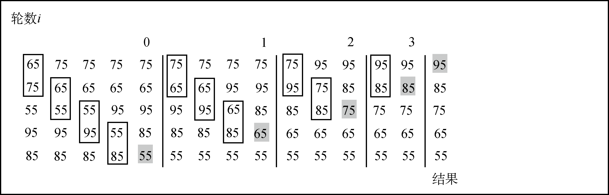
排序
#include<stdio.h>
#define N 5
int main(void) {
int a[N], i, j, k, temp;
printf("Selection sort: Input N numbers:\n");
for (i = 0; i < N; i++){
scanf("%d", &a[i]);
}
for (i = 0; i<N-1; i++) {
k = i;
for (j = i+1; j<N; j++){
if (a[j]<a[k]){
k = j;
}
}
if (i != k) {
temp = a[i];
a[i] = a[k];
a[k] = temp;
}
}
printf("The sorted numbers:\n");
for (i = 0; i<N; i++)
printf("%d ", a[i]);
return 0;
}
//2.冒泡法排序
for (i = 0; i < N - 1; i++){
for (j = 0; j < N - 1 - i; j++){
if (a[j] > a[j + 1]) {
temp = a[j];
a[j] = a[j + 1];
a[j + 1] = temp;
}
}
}

Slide 16
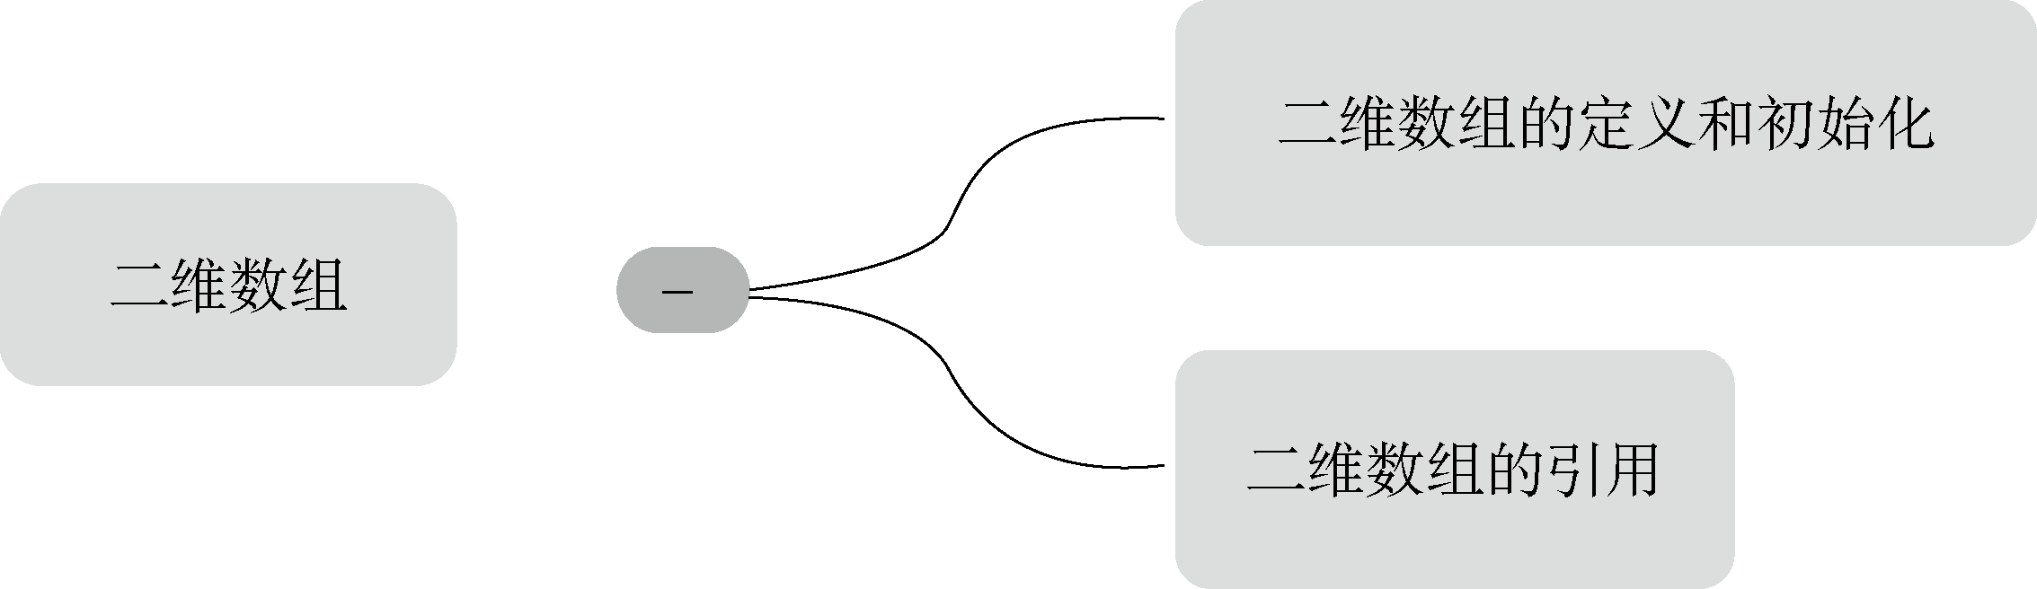
5.2 二 维 数 组

Slide 17
5.2.1 二维数组的定义和初始化
1. 二维数组的定义
行名
数据类型 数组名[常量表达式][常量表达式]；
int a[3][4];
a[0][0]
a[0]
0
1
a[0][1]
2
a[0][2]
二维数组在内存中按行顺序以一维方式存储
行名表示行的首地址
3
a[0][3]
4
a[1][0]
a[1]
5
a[1][1]
6
a[1][2]
7
a[1][3]
8
a[2][0]
a[2]
9
a[2][1]
10
a[2][2]
11
a[2][3]

Slide 18
2. 二维数组的初始化
int a[2][3]={{1,2,3},{4,5,6}}; //全部初始化,按行
int a[2][3]={1,2,3,4,5,6}; //全部初始化,不按行
int a[2][3]={{1},{2}}; //部分初始化,按行
int a[2][3]={1,2}; //部分初始化,不按行,依一维次序得到值，得不到值的为0
int a[][3]={1,2,3,4,5,6}; //第一维长度可以省略，第二维长度不可省略
a[0][0]
a[0][1]
a[0][2]
a[1][0]
a[1][1]
a[1][2]
1
2
3
4
5
6
1
0
0
2
0
0
1
2
0
0
0
0

Slide 19
多维数组降维
a[0][0][0]
a[0][0][1]
a[0][1][0]
a[0][1][1]
a[0][2][0]
a[0][2][1]
a[1][0][0]
a[1][0][1]
a[1][1][0]
a[1][1][1]
a[1][2][0]
a[1][2][1]
int a[2][3][2]
a[0][0]
a[0][1]
a[0][2]
多维数组在内存中也是按一维方式存储的，占连续内存，以下标顺序优先排序
a[0]
a
a[1][0]
a[1][1]
a[1][2]
就像我们的国家、集体，组织形式可以是多元的，但内在的政治秩序必须保持一致
a[1]

Slide 20
#include<stdio.h>
#define M 2
#define N 3
int main(void) {
int a[M][N] = {{1, 2, 3}, {4, 5, 6}};
int b[N][M], i, j;
printf("array a:\n"); //输出矩阵 a
for (i = 0; i < M; i++) {
for (j = 0; j < N; j++){
printf("%5d", a[i][j]);
}
printf("\n");
}
for (i = 0; i < M; i++){ //转置
for (j = 0; j < N; j++){
b[j][i] = a[i][j];
}
}
printf("Transposed matrix - array b:\n");//输出转置后矩阵 b
for (i = 0; i < N; i++) {
for (j = 0; j < M; j++){
printf("%5d", b[i][j]);
}
printf("\n");
}
return 0;
}
【例 5.4】对矩阵 a 进行转置，并将其存储到矩阵 b中，按行列形式输出 b。
5.2.2 二维数组的引用
程序举例 矩阵转置
a=
1 2 3
4 5 6
1 4
2 5
3 6
b=
二维数组遍历到所有元素，通常使用两重for循环，分别访问到所有一维下标和所有二维下标

Slide 21
#include<stdio.h>
#define M 4
#define N 3
int main(void){
float x[M][N], total[M] = {0}, ave[N] = {0};
int i, j;
for (i = 0; i < M; i++){
for (j = 0; j < N; j++){
scanf("%f", &x[i][j]);
}
}
for (i = 0; i < M; i++){
for (j = 0; j < N; j++) {
total[i] += x[i][j]; //按行求总分
ave[j] += x[i][j] / M; //按列求平均值
}
}
for (i = 0; i < M; i++) {
printf("Total score of student %d: %5f\n", i, total[i]);
for (j = 0; j < N; j++){
printf("The average score for subject %d: %5f\t", j, ave[j]);
}
}
return 0;
}
按行列求统计
【例 5.5】输入 4 个同学的 3 门课成绩（设成绩为实数），求每个同学的总分及每门课的平均分。
60 | 61 | 62
70 | 71 | 72
80 | 81 | 82
90 | 91 | 92
60 | 61 | 62 | 183
70 | 71 | 72 | 213
80 | 81 | 82 | 243
90 | 91 | 92 | 273
75 | 76 | 77
算法设计
定义数组维长度时，直接定义出存放统计结果的位置
注意是按行循环，还是按列循环

Slide 22
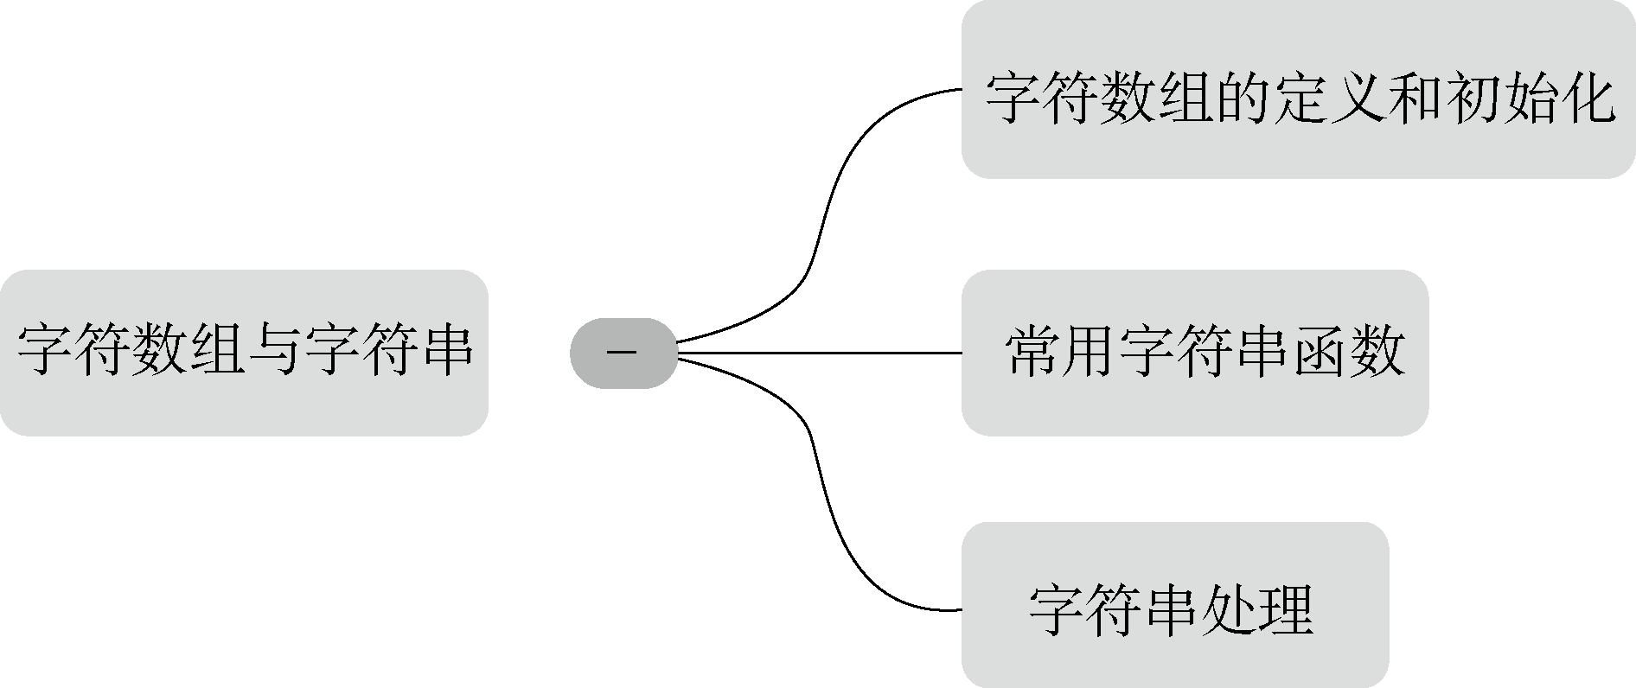
5.3 字符数组与字符串

Slide 23
5.3.1 字符数组的定义和初始化
  char 数组名[常量表达式1][常量表达式2];
  char s[100];
  char s[5][100];
S[0]
S[1]
S[2]
S[3]
S[4]
b
o
y
\0
\0
fruit[0]
fruit[1]
fruit[2]
fruit[3]
fruit[4]
A | p | p | l | e | \0 | \0
O | r | a | n | g | e | \0
G | r | a | p | e | \0 | \0
P | e | a | r | \0 | \0 | \0
P | e | a | c | h | \0 | \0
  一维字符数组初始化
  char s[5]={'b', 'o', 'y'};
  char s[5]="boy";
  char s[]="boy";
二维字符数组初始化
char fruit[][7]={"Apple", "Orange", "Grape", "Pear", "Peach"};

Slide 24
字符串结束符
C语言以ASCII值为0的字符做字符串结束符‘\0’
结束符占内存位置，不计入字符串长度
例 “hello”共5个字符，在内存占6个字节 字符串长度5
h e l l o \0
104 101 108 108 111 0
内存存放字符ASCII码

Slide 25
5.3.2 常用字符串函数
C语言没有字符串变量，处理字符串时要用字符串处理库函数
实用字符串处理函数时，要包含头文件string.h
scanf(“%c,%s”,&c,str);
printf(“%c,%s”,c,str);
【例 5.6】使用 gets、puts 函数输入、输出一个字符串。
#include <stdio.h>
int main(void) {
char str[81];
printf("Input a string: ");
gets(str); //输入字符串，保存到字符数组 str中
puts(str); //输出字符数组 str
}
运行结果：
Input a string: How are you?↙
How are you?
字符串输出函数puts
格式：puts(字符数组)
功能：向显示器输出字符串（输出完，换行）
说明：字符数组必须以‘\0’结束
字符串输入函数gets
格式：gets(字符数组)
功能：从键盘输入一以回车结束的字符串放入
字符数组中，并自动加‘\0’
说明：输入串长度应小于字符数组维数

Slide 26
字符串处理函数
例 char str1[20],str2[20];
str1={"Hello! "}; (×)
str2=str1; (×)
V
i
s
u
a
l
C
+
+
\0
…
字符串拷贝函数strcpy
格式：strcpy(字符数组1,字符数组2)
功能：将字符串2，拷贝到字符数组1中去
返值：返回字符数组1的首地址
说明：①字符数组1必须足够大
②拷贝时‘\0’一同拷贝
#include <string.h>
#include <stdio.h>
int main(void) {
char destination[25];
char v[] = "Visual", b[] = " ", c[]= "C++";
strcpy(destination, v);
strcat(destination, b);
strcat(destination, c);
puts(destination);
}
字符串连接函数strcat
格式：strcat(字符数组1,字符数组2)
功能：把字符数组2连到字符数组1后面
返值：返回字符数组1的首地址
说明：①字符数组1必须足够大
②连接前,两串均以‘\0’结束;连 接后,串1的‘\0’取消,新串最后加‘\0’

Slide 27
#include <string.h>
#include <stdio.h>
int main(void) {
char str1[100], str2[100], str[200];
int len1, len2, len3;
gets(str1);
gets(str2);
if (strcmp(str1, str2) > 0) {
strcpy(str, str1);
strcat(str, str2);
}
else if (strcmp(str1, str2) < 0){
strcpy(str, str2);
strcat(str, str1);
}
else{
strcpy(str, str1);
}
puts(str);
len1 = strlen(str1);
len2 = strlen(str2);
len3 = strlen(str);
printf("Len1 = %d, Len2 = %d, Len3 = %d\n", len1, len2, len3);
return 0;
}
【例 5.8】从键盘输入 2 个字符串，把这 2 个字符串组合成一个新字符串，ASCII码值大的在前，ASCII码值小的在后。若 2 个字符串相等，则新字符串仅由其中一个字符串组成。输出新字符串，计算并输出 3 个字符串的长度。
字符串处理函数
字符串长度函数strlen
格式：strlen(字符数组)
功能：计算字符串长度
返值：返回字符串实际长度，不包括‘\0’在内
字符串比较函数strcmp
格式：strcmp(字符串1,字符串2)
功能：比较两个字符串
比较规则：对两串从左向右逐个字符比较(ASCII码)
直到遇到不同字符或‘\0’为止
返值：返回int型整数，
a. 若字符串1< 字符串2， 返回负整数
b. 若字符串1> 字符串2， 返回正整数
c. 若字符串1== 字符串2， 返回零
Hangzhou ↙
Haerbin↙
Hangzhou Haerbin
Len1 = 9, Len2 = 7, Len3 = 16

Slide 28
字符串处理函数
字符串处理函数 | 函数原型 | 函数功能
字符串输入、输出函数 | char *gets(char *str); | 输入字符串
 | int puts(const char *str); | 输出字符串
字符串转换函数 | double atof(const char *nptr); | 将字符串转换为浮点数
 | int atoi(const char *nptr); | 将字符串转换为整数
 | long atol(const char *nptr); | 将字符串转换为长整型数据
字符串复制、连接函数 | char *strcpy(char *dest, char *src); | 复制字符串
 | char *strcat(char *dest, char *src); | 连接字符串
字符串比较函数 | int strcmp(char *str1, char *str2); | 比较字符串大小
其他函数 | int strlen(char *str); | 求字符串长度
 | char *strstr(char *str1, char *str2); | 查找字符串 str2 在字符串 str1 中第一次出现的位置

Slide 29
5.3.3 字符串处理
#include<stdio.h>
#include<string.h>
int main(void) {
char str1[100], str2[100];
int i, j;
printf("Enter string: ");
gets(str1);
for (i = 0; str1[i] != '\0'; i++) {} //i 从 str1 的起始计数，直至结尾
for (j = 0, i--; i >= 0; i--, j++){ //j 从 str2 开始
str2[j] = str1[i]; //赋值
}
str2[j] = '\0'; //在逆序字符串末尾加结束标志'\0'
printf("Reversed: ");
puts(str2);
return 0;
}
【例 5.9】问题：将一个字符串逆序输出
数据结构：使用两个一维字符数组
算法要点：
1.找到字符串结尾字符位置
2.逆序后的字符串放在新字符数组
i
str1 | c | r | a | g | g | e | \0
str2
j
总结：
1.定义字符数组长度的时可多定义一些位置。2.尽量用gets puts做字符串的输入输出
3.处理时通常采用有没有到结束符做循环条件

Slide 30
#include <stdio.h>
#include <string.h>
#define N 3
int main(void) {
char string[81], str[N][81];
int i, j, k;
for (i = 0; i < N; i++){
gets(str[i]);
}
for (i = 0; i < N - 1; i++) {
k = i;
for (j = i + 1; j < N; j++){
if (strcmp(str[k], str[j])>0){
k = j;
}
}
if(k != i){
strcpy(string, str[i]);
strcpy(str[i], str[k]);
strcpy(str[k], string);
}
}
printf("Sorted: ");
for (i = 0;i<N;i++){
puts(str[i]);
}
return 0;
}
字符串处理程序举例
【例 5.10】从键盘输入多个姓名，并按字母顺序排序。
在二维字符数组里的排序算法，
就是以字符串为单位的一维数组排序
str[0]
str[1]
str[2]
J | a | n | e | \0
J | o | a | n | \0
J | e | n | n | y | \0

Slide 31
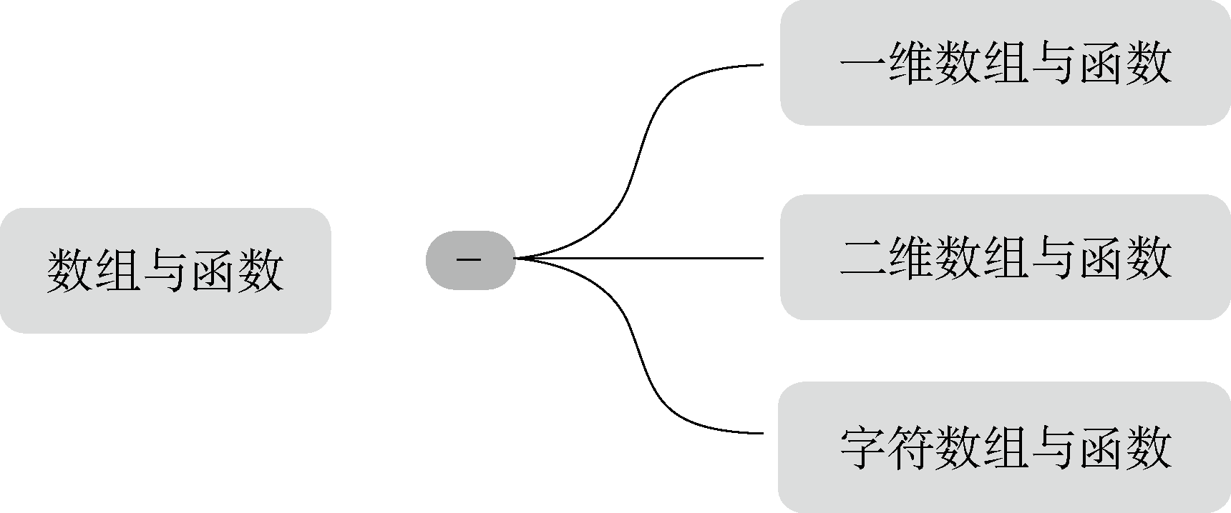
5.4 数 组 和 函 数

Slide 32
5.4.1 一维数组与函数
一维数组在函数间的传递
值传递：传递数组元素的值
地址传递：传递数组的地址（数组名）
例如int a[5]的传递
 | 实参 | 形参
值传递 | 数组元素a[0] | int b
地址传递 | 数组名a， 数组元素个数5 | int b[] 或int *b int n

Slide 33
一维数组地址传递程序举例
#include<stdio.h>
#define N 5
int findmax(int b[], int n) {
int m, i ;
m = 0;
for (i = 1; i < n; i++){
if (b[i] > b[m]){
m = i;
}
}
return m;
}
int main(void) {
int a[N], maxi, i;
printf("input the score:\n");
for (i = 0; i < N; i++){
scanf("%d", &a[i]);
}
maxi = findmax(a, N);
printf(" max = %d", a[maxi]);
return 0;
}
【例 5.11】编写程序，在一维数组（整数）里查找并输入最大元素，要求调用 findmax 函数查找并返回最大元素的下标。
数组名和数组长度做实参

Slide 34
5.4.2 二维数组与函数
二维数组在函数间的传递
#include<stdio.h>
#define N 5
void matrix(int b[][N], int n, int m ){
int i, j;
for (i = 0; i < n; i++){
for (j = 0; j <= i; j++){
if (j == 0 || i == j ){
b[i][j] = 1; {
}
else{
b[i][j] = b[i-1][j]+b[i-1][j-1];
}
}
}
int main(void) {
int a[N][N], i, j;
matrix(a, N, N);
for (i = 0; i < N; i++) {
for (j = 0; j <= i; j++){
printf("%d ", a[i][j]);
}
printf("\n");
}
return 0;
}
例如int a[3][4]的传递
 | 实参 | 形参
值传递 | 数组元素a[0][0] | int b
地址传递 | 数组名a， 数组行数3 | int b[][4] 或int (*b)[4] int n
地址传递程序举例
【例 5.12】编写程序，生成一个 n 阶的杨辉三角，要求使用函数生成杨辉三角。例如，n 为 5 时的输出结果如下：
1
1
1 2 1
3 3 1
1 4 6 4 1

Slide 35
5.4.3 字符数组与函数
字符数组地址传递举例
int i, j;
for (i = 0, j = 0; str[i] != '\0'; i++) {
if (str[i] != ch) {
str[j++] = str[i];
}
}
str[j] = '\0';
#include<stdio.h>
#include<string.h>
void del( char str[], char ch) {
int i, j;
for (i = 0, j = 0; str[i] != '\0'; i++) {
if (str[i] != ch) {
str[j++] = str[i];
}
}
str[j] = '\0';
}
int main(void) {
char s[81], c;
gets(s);
c = getchar();
del(s, c);
puts(s);
return 0;
}
问题：
【例 5.13】编写 del函数，用于删除字符串中的指定字符。指定字符及字符串通过主函数输入。
字符数组做实参进行地址传递的时候，一般不需要传递数组长度

Slide 36
总结：
函数之间数组的地址传递，就是数组名做实参，同类型数组或指针做形参。
数组地址的传递自始至终，主调函数和被调函数，使用的都是同一个数组，并没有占用两个数组的存储区域。

Slide 37
谢谢

